Slide 1
本章内容
第2章
有理数的运算

Slide 2


学习准备
◇某仓库运进货物3吨记为＋3吨，那么－2吨表示____.

Slide 3
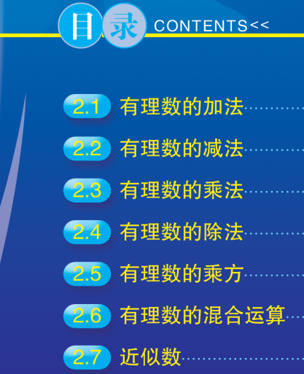
有理数的加法

Slide 4
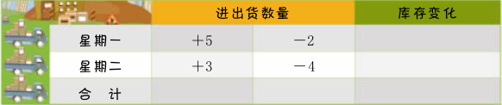
合作学习（课本第26页“合作学习”）
一建筑工地仓库记录星期一和星期二水泥的进货和出货数量，如下表，
其中进货为正，出货为负，库存增加为正，库存减少为负（单位：吨）
+3
-1
+8
-6
+2
根据你的生活经验，填写表中的空格，然后思考以下问题：
（1）怎样用算式表示这两天共运进多少吨水泥？共运出多少吨水泥？
（2）怎样用算式表示这两天每天库存的改变量？
组内交流：1.“进出货数量”和“库存变化”的符号意义相同吗？
2. 所列算式的实际含义是什么？

Slide 5
请在小组内交流你的发现！
做一做
小组探究
分别在数轴上表示以下两数相加，并写出结果.
（1）（+2）+（+4）= .
（2）（-3）+（-3）= .
（3）（+6）+（-3）= .
（4）（-5）+（+4）= .
+6
（+5）+（+3）= +8
（-2）+（-4）= -6
（+5）+（-2）= +3
（+3）+（-4）= -1
-6
+3
-1
观察与思考:以上这些算式的结果与加数有什么关系？

Slide 6
有理数的加法法则（课本第27页）
1.同号两数相加,取与加数相同的符号,并把绝对值相加.
2.异号两数相加,取绝对值较大的加数的符号,
并用较大的绝对值减去较小的绝对值.
3.互为相反数的两个数相加得0.
4.一个数同0相加,仍得这个数.
(+7)+(+3)
(-1.2)+(-3)
(+7)+(-3)
(+1.2)+(-3)
有理数的加法，除了以上这些情况，还有其他情况吗？

Slide 7
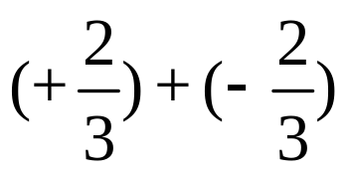
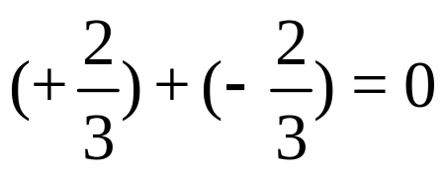
练一练
计算：（1）（-11）+（-9） （2）(-3.5)+(+7)
（3）（-1.08）+0 （4）
解:(1) (-11)+(-9)= -(11+9)= -20
(2) (-3.5)+(+7)= +(7-3.5)= +3.5
(3) (-1.08)+0=-1.08
(4)
归纳:你能说说有理数的加法运算的一般步骤吗？

Slide 8
有理数的加法运算步骤
1.先判断类型（同号、异号）
2.再确定和的符号
3.最后进行绝对值的加减运算
请编一道有理数的加法算式，同桌相互检测.

Slide 9
问题解决
某市今天的最高气温为7℃，最低气温为0℃，
据天气预报，两天后有一股强冷空气将影响该市，
届时将降温约5℃，问两天后该市的最高气温、最
低气温约为多少摄氏度？
解:气温下降5℃，记为-5℃.
7 +（-5）=2（℃） ；0 +（-5）=-5（℃）
答:两天后该市的最高气温约为2℃，最低气温约为-5℃.

Slide 10
课堂梳理
两个有理数相加，计算结果有几种情况？
结果为正 | 结果为负 | 结果为0
1.正数加正数或0
2.正数加负数
（正数绝对值大）
1.负数加负数或0
2.正数加负数
（负数绝对值大）
互为相反数
有理数的加法和小学时的加法有什么不同？
1.有理数的加法要考虑符号.
2.一个有理数加正数变大，加负数变小.

Slide 11
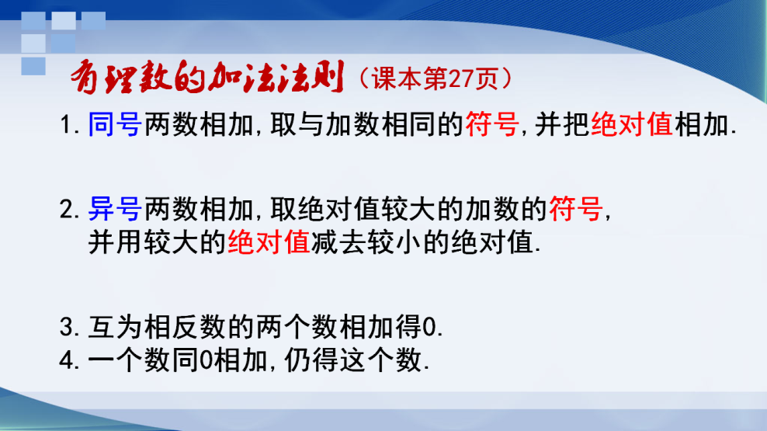
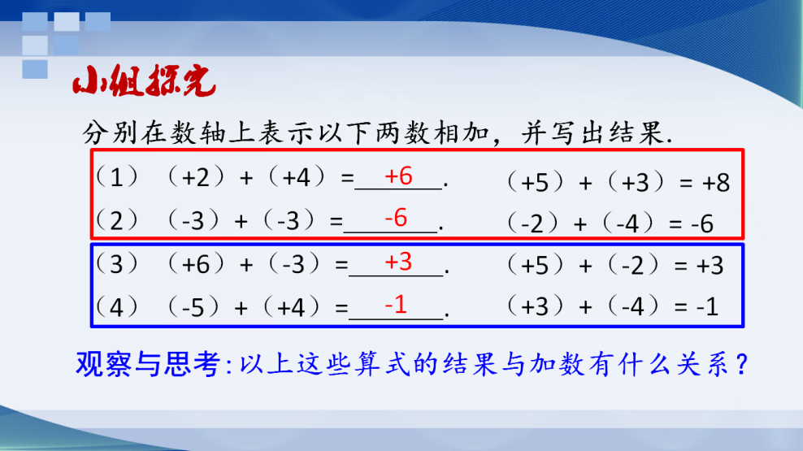
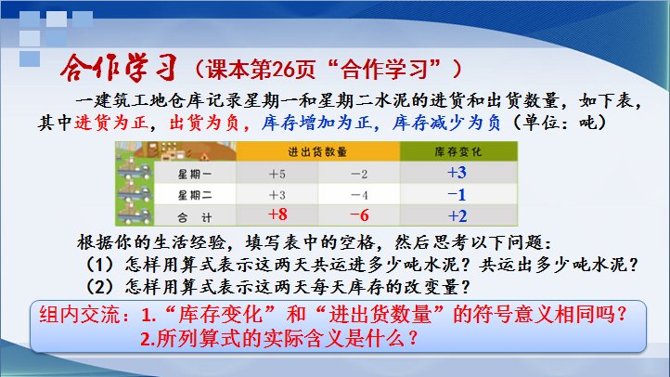
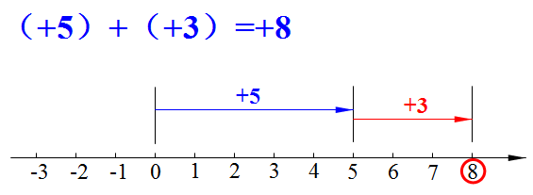
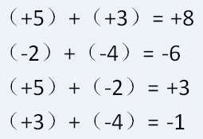
实例
数学问题
数轴直观验证
归纳法则
探究一般规律

Slide 12
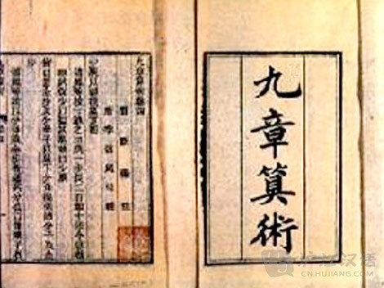
作业布置
必做题：课本第29页作业题1—6题.
选做题：计算8＋(－5) ＋(－4).
实践题：上网查阅我国古代著作
《九章算术》中对有理
数的加法法则的描述.

